Slide 1



МЕДСИ —
высокие стандарты медицинского обслуживания

Slide 2

МЕДСИ
сегодня –
лидер на рынке оказания коммерческих медицинских услуг
140 000
квадратных метров медицины
1 876
медицинских кабинетов
540 госпитальных мест
Мы не останавливаемся на достигнутом.
Мы постоянно улучшаем качество лечения и обслуживания, обновляем оборудование, открываем новые клиники и внедряем новые технологии.
2 100
врачей*
7 млн
посещений
ежегодно
900 000 прикрепленных
пациентов
*из них:
76 доктора медицинских наук,
5 заслуженных врачей Российской Федерации
432 кандидата медицинских наук
29 профессоров
764 врачей Высшей Категории

Slide 3

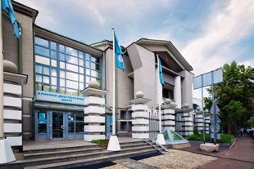
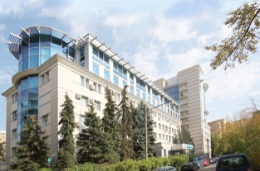
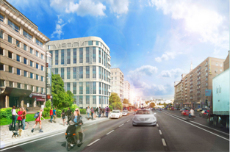

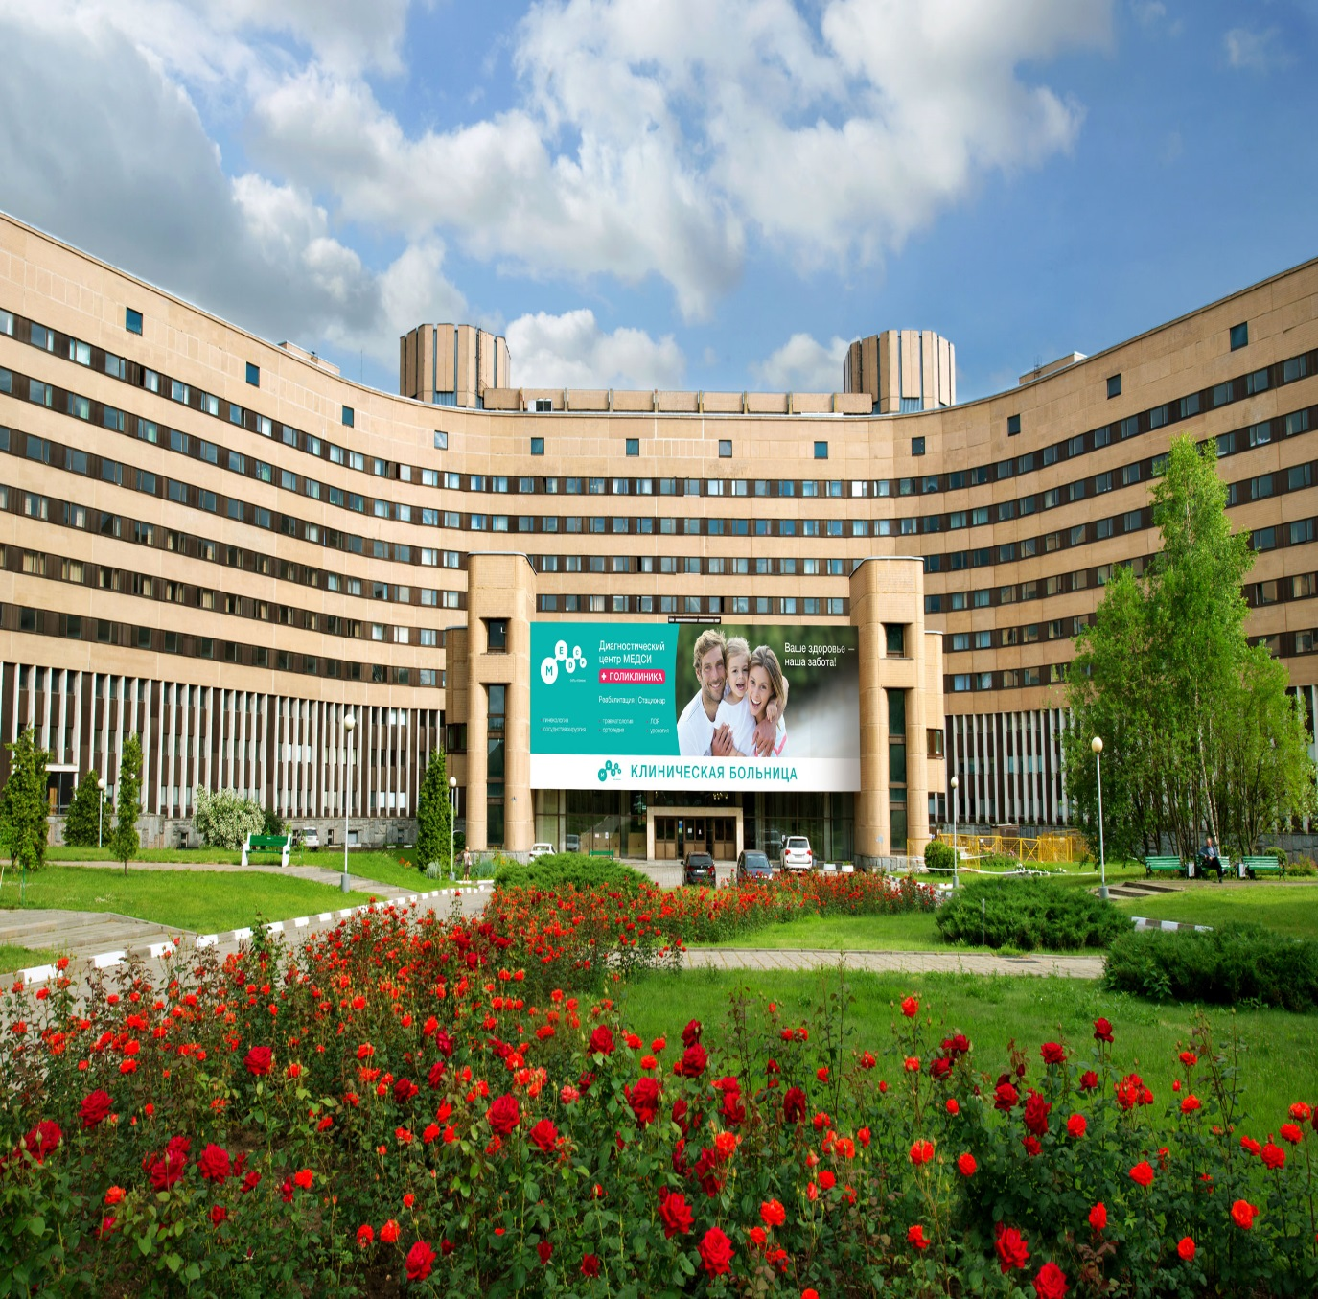
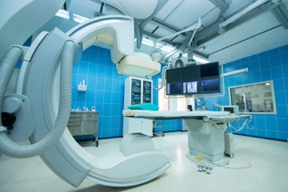
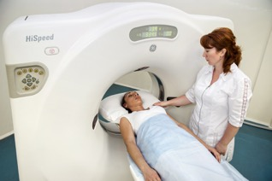
КДЦ – это самые современные медицинские комплексы европейского уровня для взрослых и детей, оснащенные высокотехнологичным диагностическим и лечебным оборудованием.
Клинико-диагностические центры МЕДСИ
Крупные многопрофильные медицинские учреждения, осуществляющие свою деятельность с использованием высокотехнологичного оборудования ведущих мировых производителей.
Больницы КБ 1 в Отрадном и КБ2 в Боткинском проезде оказывают полный спектр медицинских услуг от первичной диагностики заболевания до послеоперационной реабилитации.
Клинические
Больницы
МЕДСИ
Notes:
Сюда добавляются 3 фото белорусская, грохольский, пресня, фото можно любые на ваш вкус, под фото посписи КДЦ Белорусская,адрес КДЦ Грохольский, адрес КДЦ Красная пресня, адрес

Slide 4

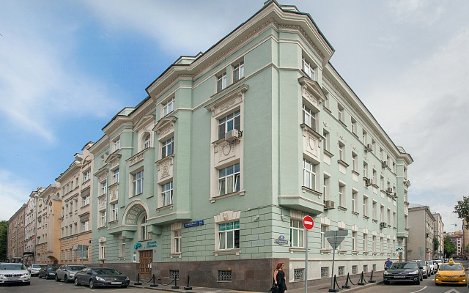
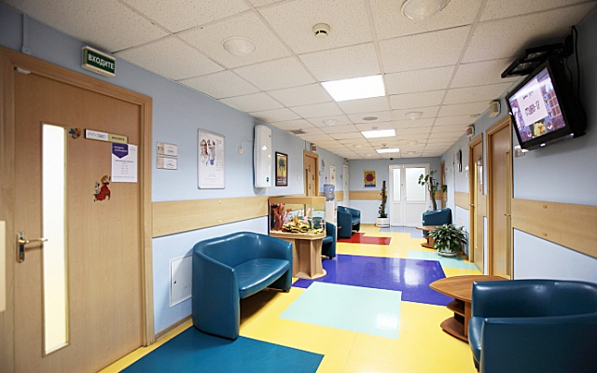
Детские
клиники
МЕДСИ
  - это Многопрофильные клиники для детей, которые предлагают полный комплекс поликлинических услуг, включая амбулаторную хирургию, реабилитацию и собственную лабораторию.
Сеть
клиник
МЕДСИ
Клиники первичного приема МЕДСИ — многопрофильные медицинские центры с Обладают широким спектром амбулаторно-поликлинических услуг для взрослых и детей. Расположены в офисных и жилых районах, предоставляя качественную медицинскую помощь в шаговой доступности от работы и дома.
Служба помощи на дому,
Департамент семейной медицины
Фитнес и
Велнес-клубы
МЕДСИ
Скорая
Медицинская
помощь
МЕДСИ
Санатории
МЕДСИ
Notes:
Сюда добавляются 3 фото белорусская, грохольский, пресня, фото можно любые на ваш вкус, под фото посписи КДЦ Белорусская,адрес КДЦ Грохольский, адрес КДЦ Красная пресня, адрес

Slide 5
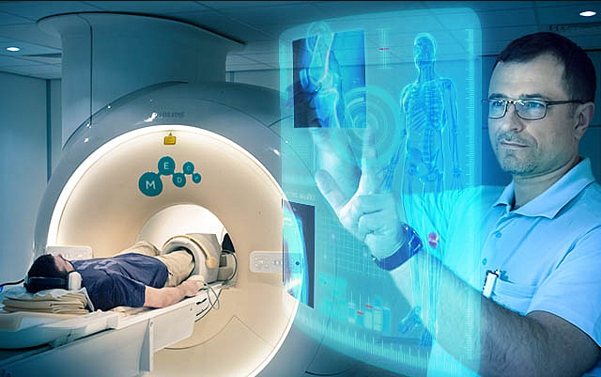
Прохождение профессиональной практики учащихся по федеральному государственному стандарту
Повышение квалификации по программе Непрерывного Медицинского Образования в Медицинской Академии МЕДСИ с возможностью послевузовского образования и медицинской переквалификации – по направлениям:
  Гастроэнтерология
  Акушерство-гинекология
  Стоматология
в объеме 50 часов в год/250 часов за 5 лет
Получение практических знаний в области оказания Высокотехнологичной медицинской помощи
МЕДСИ –университетская клиника
Notes:
Сюда добавляются 3 фото белорусская, грохольский, пресня, фото можно любые на ваш вкус, под фото посписи КДЦ Белорусская,адрес КДЦ Грохольский, адрес КДЦ Красная пресня, адрес

Slide 6
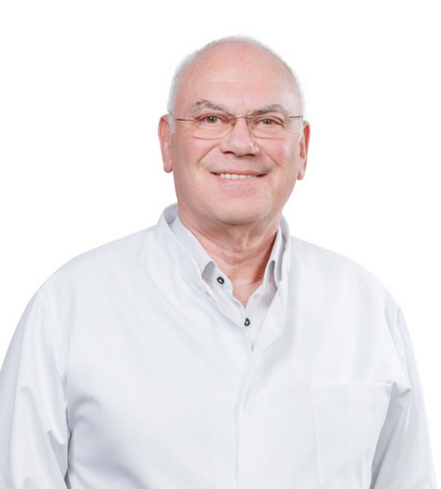
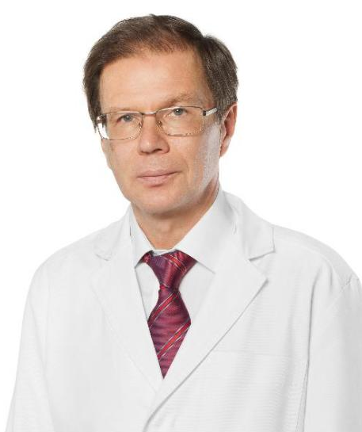
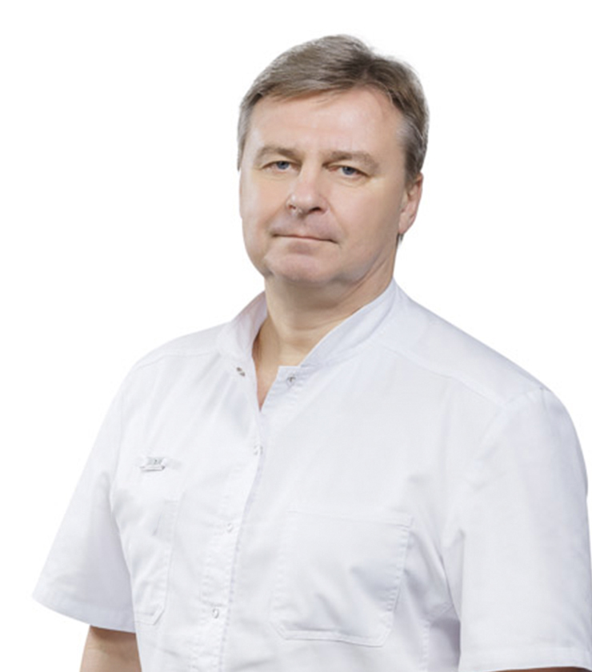
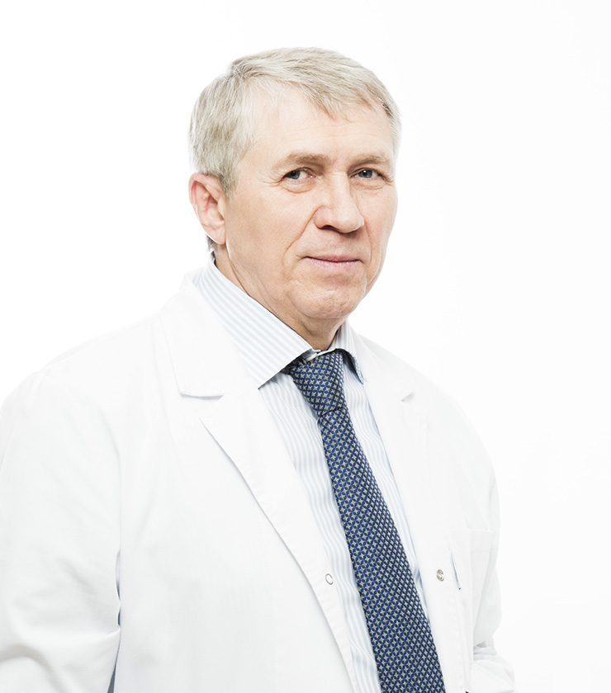
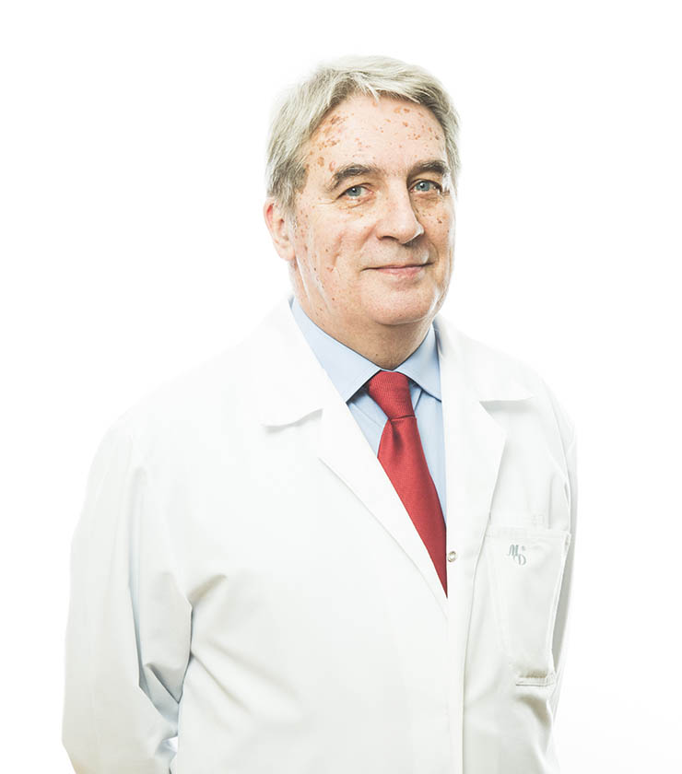
Золотой Фонд МЕДСИ
Махсон Анатолий Нахимович
Лядов Константин Викторович
Архипов Сергей Львович
Коновалов Геннадий Александрович
Соловьев Сергей Константинович
Notes:
Сюда добавляются 3 фото белорусская, грохольский, пресня, фото можно любые на ваш вкус, под фото посписи КДЦ Белорусская,адрес КДЦ Грохольский, адрес КДЦ Красная пресня, адрес

Slide 7

МЕДСИ
желает вам здоровья!

